Slide 1
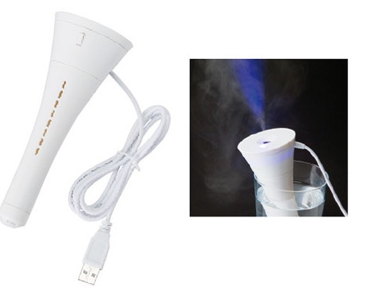
【提案書】
パーソナル加湿器 スティックタイプ
特徴
好きなグラスやマグカップに挿して使用できるスティックタイプのパーソナル加湿器です。USB電源のため特にデスク用などにおすすめ。6時間で自動に電源が切れるタイマー仕様も便利！※交換パーツありTS-0967-200
納期
納期スペース
仕様
素 材：ABS､ポリエステル､シリコーンゴム 他
サイズ：本体/Φ59×150mm､USB電源ケーブル/約1000mm
（包装形態：PE袋､紙）
付属品：取説付､交換用吸水芯1本付属、USB電源ケーブル
お見積
お見積りスペース

